Slide 1
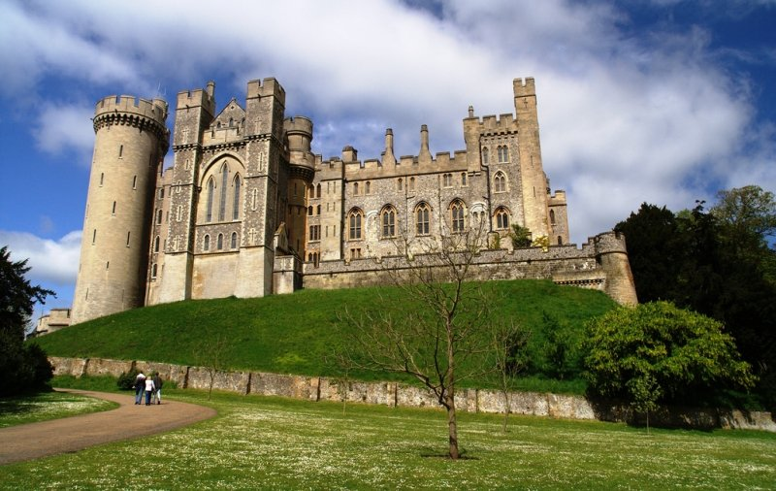

Slide 2
CHƯƠNG I. TÂY ÂU TỪ THẾ KỈ V ĐẾN NỬA ĐẦU THẾ KỈ XVI
Bài 1
QUÁ TRÌNH HÌNH THÀNH VÀ PHÁT TRIỂN CHẾ ĐỘ PHONG KIẾN Ở TÂY ÂU
1. Quá trình hình thành xã hội phong kiến ở Tây Âu
Đọc đoạn 1 SGK trang 8. Em hãy cho biết sau khi tràn vào lãnh thổ Rô Ma người giec-man đã có những việc làm gì?

Slide 3
CHƯƠNG I. TÂY ÂU TỪ THẾ KỈ V ĐẾN NỬA ĐẦU THẾ KỈ XVI
Bài 1
QUÁ TRÌNH HÌNH THÀNH VÀ PHÁT TRIỂN CHẾ ĐỘ PHONG KIẾN Ở TÂY ÂU
1. Quá trình hình thành xã hội phong kiến ở Tây Âu
- Đầu thế kỉ thứ IV, đế chế La Mã cổ đại suy yếu. Cuộc xâm lược của các bộ tộc Giéc-man làm cho tình hình càng trở nên hỗn loạn hơn (Họ chiếm đất đai, phế truất hoàng đế La Mã).
- Năm 476, chế độ chiếm nô La Mã sụp đổ. Nhiều vương quốc Giéc-man lần lượt ra đời ở Tây Âu.

Slide 4
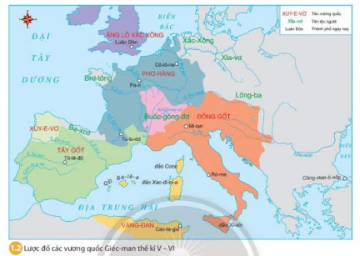

Slide 5
CHƯƠNG I. TÂY ÂU TỪ THẾ KỈ V ĐẾN NỬA ĐẦU THẾ KỈ XVI
Bài 1
QUÁ TRÌNH HÌNH THÀNH VÀ PHÁT TRIỂN CHẾ ĐỘ PHONG KIẾN Ở TÂY ÂU
1. Quá trình hình thành xã hội phong kiến ở Tây Âu
- Xã hội phong kiến Tây Âu dần hình thành với sự ra đời của hai giai cấp mới đó là lãnh chúa phong kiến và nông nô.
- Đến thế kỉ IX, về cơ bản xã hội phong kiến Tây Âu đã hình thành.

Slide 6
Bài 1
QUÁ TRÌNH HÌNH THÀNH VÀ PHÁT TRIỂN CHẾ ĐỘ PHONG KIẾN Ở TÂY ÂU
2. Lãnh địa phong kiến và quan hệ xã hội của chế độ phong kiến ở Tây Âu
THẢO LUẬN NHÓM (6P)
THEO KĨ THUẬT KHĂN PHỦ BÀN
Câu hỏi: Nêu những hiểu biết của em về lãnh địa phong kiến.

Slide 7
Hoạt động nhóm - “Khăn trải bàn” – 6 phút
1
4
2
3

Slide 8
- Thời gian hình thành:
- Miêu tả về lãnh địa (hình 1.3):
- Hoạt động kinh tế trong lãnh địa:

Slide 9
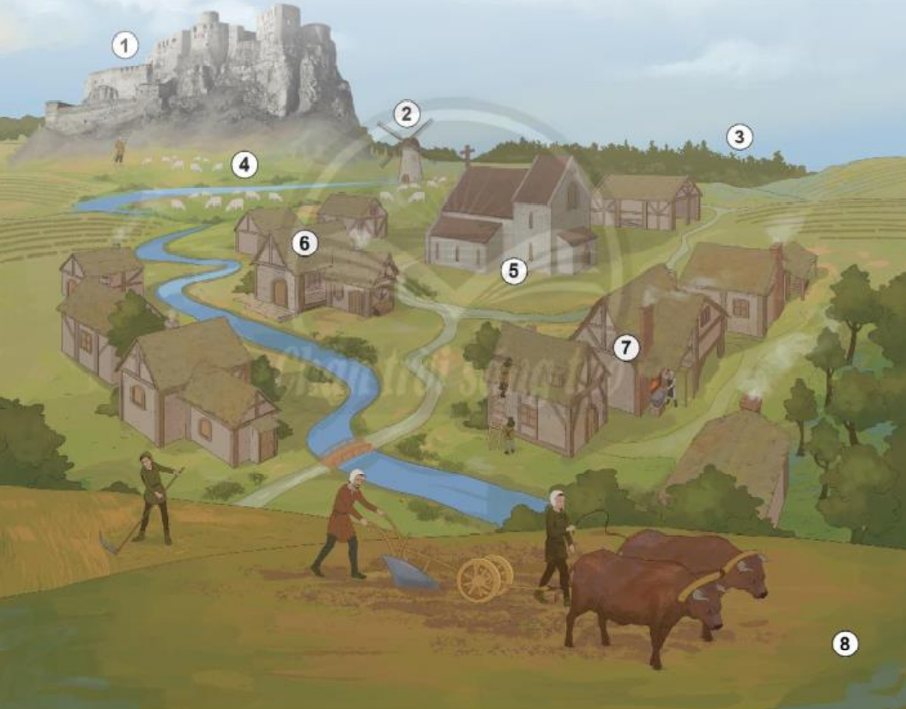
Bài 1
QUÁ TRÌNH HÌNH THÀNH VÀ PHÁT TRIỂN CHẾ ĐỘ PHONG KIẾN Ở TÂY ÂU
2. Lãnh địa phong kiến và quan hệ xã hội của chế độ phong kiến ở Tây Âu

Slide 10
Bài 1
QUÁ TRÌNH HÌNH THÀNH VÀ PHÁT TRIỂN CHẾ ĐỘ PHONG KIẾN Ở TÂY ÂU
2. Lãnh địa phong kiến và quan hệ xã hội của chế độ phong kiến ở Tây Âu
a. Đặc điểm lãnh địa phong kiến
- Các lãnh địa phong kiến được hình thành vào giữa thế kỉ IX, đây là vùng đất đai rộng lớn của các lãnh chúa.
+ Lãnh chúa xây dựng lãnh địa bằng lâu đài kiên cố, dinh thự, nhà thờ…với hào sâu và tường bao quanh. Xung quanh là đất đai canh tác, đồng cỏ, ao hồ, rừng và khu nhà ở của nông nô.
+ Mỗi lãnh chúa có một lãnh địa riêng, toàn quyền cai quản như một ông vua nhỏ.
- Hoạt động kinh tế trong lãnh địa: Chủ yếu là nông nghiệp mang tính tự cung tự cấp (ngoại trừ muối và sắt mua ở ngoài), mọi thứ cần dùng đều do nông nô sản xuất.

Slide 11
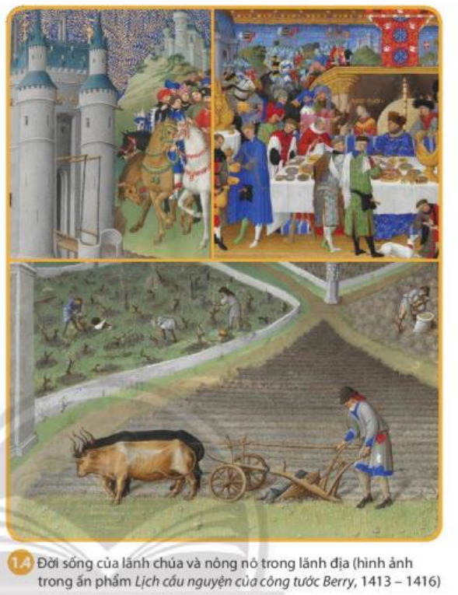
Bài 1
QUÁ TRÌNH HÌNH THÀNH VÀ PHÁT TRIỂN CHẾ ĐỘ PHONG KIẾN Ở TÂY ÂU
2. Lãnh địa phong kiến và quan hệ xã hội của chế độ phong kiến ở Tây Âu
b. Mối quan hệ giữa lãnh chúa và nông nô:
Quan sát hình 1.4 SGK/11. Em hãy miêu tả đời sống của lãnh chúa và nông nô.

Slide 12
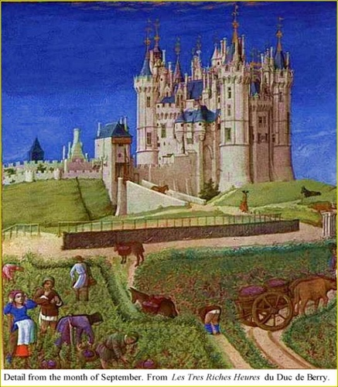
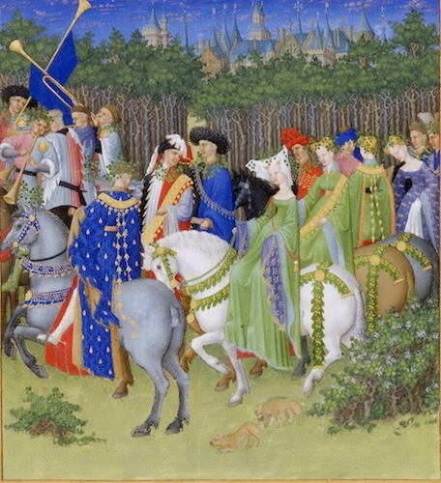
Cuộc sống của lãnh chúa và nông nô

Slide 13
Bài 1
QUÁ TRÌNH HÌNH THÀNH VÀ PHÁT TRIỂN CHẾ ĐỘ PHONG KIẾN Ở TÂY ÂU
2. Lãnh địa phong kiến và quan hệ xã hội của chế độ phong kiến ở Tây Âu
b. Mối quan hệ giữa lãnh chúa và nông nô:
- Lãnh chúa: là người sở hữu nhiều ruộng đất. Họ không phải lao động, họ chỉ luyện tập cung kiếm, đi săn. Bóc lột nông nô bằng địa tô và thuế => sống một cuộc sống sung sướng, xa hoa.
- Nông nô: lệ thuộc lãnh chúa về thân phận và ruộng đất. Họ thuê ruộng đất của lãnh chúa để cấy cày, trồng trọt và nộp tô thuế rất nặng cho lãnh chúa.
=> Quan hệ chính trong xã hội phong kiến Tây Âu chủ yếu là quan hệ giữa lãnh chúa và nông nô(quan hệ giữa giai cấp bóc lột và giai cấp bị bóc lột).

Slide 14
Luyện tập
Câu 1: Hai giai cấp cơ bản trong lãnh địa phong kiến là
Công nhân và nông dân.
B. Lãnh chúa và nông dân.
C. Lãnh chúa và nông nô.
D. Lãnh chúa và nô tỳ.

Slide 15
Câu 2: Lực lượng lao động chính trong lãnh địa là ai?
A. Nông dân.
B. Lãnh chúa
C. Nông nô.
D. Thợ thủ công.

Slide 16
Câu 3: Đặc điểm của nền kinh tế trong các lãnh địa phong kiến?
A. Là nền kinh tế hàng hóa.
B. Là nền kinh tế tự cung tự cấp
C. Trao đổi bằng hiện vật.
D. Có sự trao đổi buôn bán.

Slide 18
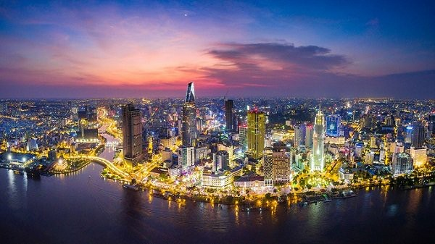
MỜI CÁC BẠN XEM MỘT SỐ HÌNH ẢNH SAU

Slide 19
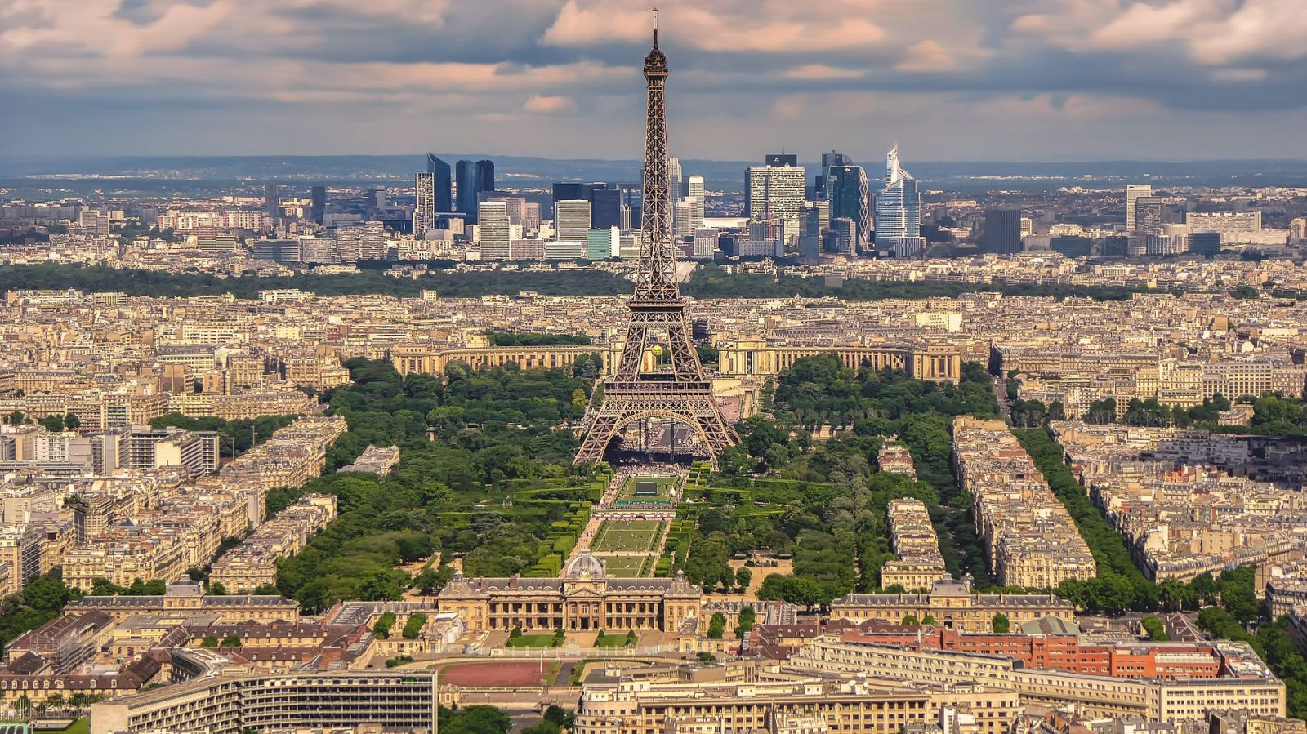

Slide 20
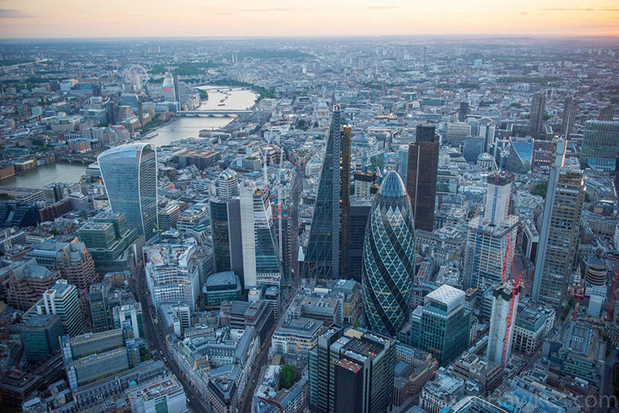

Slide 21
Những hình ảnh các em vừa xem thuộc về thành thị hay nông thôn?

Slide 22
CHƯƠNG I. TÂY ÂU TỪ THẾ KỈ V ĐẾN NỬA ĐẦU THẾ KỈ XVI
Bài 1
QUÁ TRÌNH HÌNH THÀNH VÀ PHÁT TRIỂN CHẾ ĐỘ PHONG KIẾN Ở TÂY ÂU
3. Thành thị Tây Âu trung đại
ĐỌC ĐOẠN 1 SGK/ 11. Cho biết:
Thành thị Tây Âu ra đời trong thời gian nào?
Nguyên nhân nào dẫn đến sự ra đời của các thành thị ở Tây Âu?

Slide 23
CHƯƠNG I. TÂY ÂU TỪ THẾ KỈ V ĐẾN NỬA ĐẦU THẾ KỈ XVI
Bài 1
QUÁ TRÌNH HÌNH THÀNH VÀ PHÁT TRIỂN CHẾ ĐỘ PHONG KIẾN Ở TÂY ÂU
3. Thành thị Tây Âu trung đại
- Thời gian hình thành: thế kỉ XI.
- Nguyên nhân ra đời: thủ công nghiệp trong các lãnh địa phát triển dẫn đến nhu cầu trao đổi sản phẩm.

Slide 24
CHƯƠNG I. TÂY ÂU TỪ THẾ KỈ V ĐẾN NỬA ĐẦU THẾ KỈ XVI
Bài 1
QUÁ TRÌNH HÌNH THÀNH VÀ PHÁT TRIỂN CHẾ ĐỘ PHONG KIẾN Ở TÂY ÂU
3. Thành thị Tây Âu trung đại
ĐỌC ĐOẠN 1 SGK/ 11. Cho biết quá trình hình thành thành thị Tây Âu trung đại?

Slide 25
CHƯƠNG I. TÂY ÂU TỪ THẾ KỈ V ĐẾN NỬA ĐẦU THẾ KỈ XVI
Bài 1
QUÁ TRÌNH HÌNH THÀNH VÀ PHÁT TRIỂN CHẾ ĐỘ PHONG KIẾN Ở TÂY ÂU
3. Thành thị Tây Âu trung đại
- Qúa trình hình thành: Một số thợ thủ công thoát ra khỏi lãnh địa bằng cách bỏ trốn. Họ đến những nơi có đông người qua lại để bán hàng và lập xưởng sản xuất. Các thị trấn nhỏ bắt đầu xuất hiện, dần dần trở thành những thành phố lớn =>thành thị.

Slide 26
CHƯƠNG I. TÂY ÂU TỪ THẾ KỈ V ĐẾN NỬA ĐẦU THẾ KỈ XVI
Bài 1
QUÁ TRÌNH HÌNH THÀNH VÀ PHÁT TRIỂN CHẾ ĐỘ PHONG KIẾN Ở TÂY ÂU
3. Thành thị Tây Âu trung đại
Cư dân chủ yếu trong thành thị là ai?
Những hội chợ bắt đầu xuất hiện từ thế kỉ nào? Ở đâu?
Nổi tiếng nhất là hội chợ nào?

Slide 27
Các bạn dựa vào 2 bức ảnh này và hãy cho biết hội chợ của thời nay và thời trung đại khác nhau chỗ nào?
* Hội chợ Săm-pa-nhơ (Pháp)
Sự phát triển của thủ công nghiệp và thương nghiệp trong thành thị trung đại Tây Âu từ thế kỷ thứ XI đã tạo điều kiện cho nền kinh tế hàng hoá phát triển, dẫn đến sự xuất hiện của các hội chợ. Trong đó, hội chợ Săm-pa-nhơ ở Đông Bắc Pháp là lớn nhất và có ý nghĩa đối với toàn châu Âu. Hàng hoá đặc trưng của hội chợ này là đồ gia vị, xa xỉ phẩm phương Đông, dạ của Hà Lan, rượu vang và gia súc của Pháp. Thương nhân trong hội chợ chủ yếu gặp nhau để trao đổi hàng hoá và thanh toán qua tín phiếu. Bên cạnh việc trao đổi hàng hoá, hội chợ còn tổ chức những lễ hội, những buổi biểu diễn trò nhào lộn, kịch câm, nuôi dạy thú dữ,...Sang thế kỷ XIV, địa vị của hội chợ Săm-pa-nhơ sụp đổ, các hội chợ khác vẫn tiếp tục tuy nhiên ý nghĩa kinh tế của những hội chợ này kém xa vai trò của hội chợ Săm-pa-nhơ.
Hội chợ thời Trung Đại

Slide 28
CHƯƠNG I. TÂY ÂU TỪ THẾ KỈ V ĐẾN NỬA ĐẦU THẾ KỈ XVI
Bài 1
QUÁ TRÌNH HÌNH THÀNH VÀ PHÁT TRIỂN CHẾ ĐỘ PHONG KIẾN Ở TÂY ÂU
3. Thành thị Tây Âu trung đại
Đến thế kỉ XII, thị dân đã lập ra những gì?

Slide 29
CHƯƠNG I. TÂY ÂU TỪ THẾ KỈ V ĐẾN NỬA ĐẦU THẾ KỈ XVI
Bài 1
QUÁ TRÌNH HÌNH THÀNH VÀ PHÁT TRIỂN CHẾ ĐỘ PHONG KIẾN Ở TÂY ÂU
3. Thành thị Tây Âu trung đại
THẢO LUẬN NHÓM 6 PHÚT
Đọc thông tin trong bài và dựa vào các tư liệu 1.5, 1.6, 1.7 SGK trang 12, hãy phân tích vai trò của thành thị đối với sự phát triển của Tây Âu trung đại.

Slide 30
Hoạt động nhóm - “Khăn trải bàn” – 6 phút
1
4
2
3

Slide 31
-Vai trò của thành thị:
- Phá vỡ kinh tế tự nhiên của các lãnh địa, tạo điều kiện cho kinh tế hàng hóa phát triển.
- Mang lại không khí tự do và nhu cầu mở mang tri thức cho mọi người ( Các trường Đại học lớn ở Tây Âu hình thành)
- Trở thành trung tâm kinh tế, văn hóa của Tây Âu như Luân Đôn (Anh), Pa-ri (Pháp)…

Slide 32
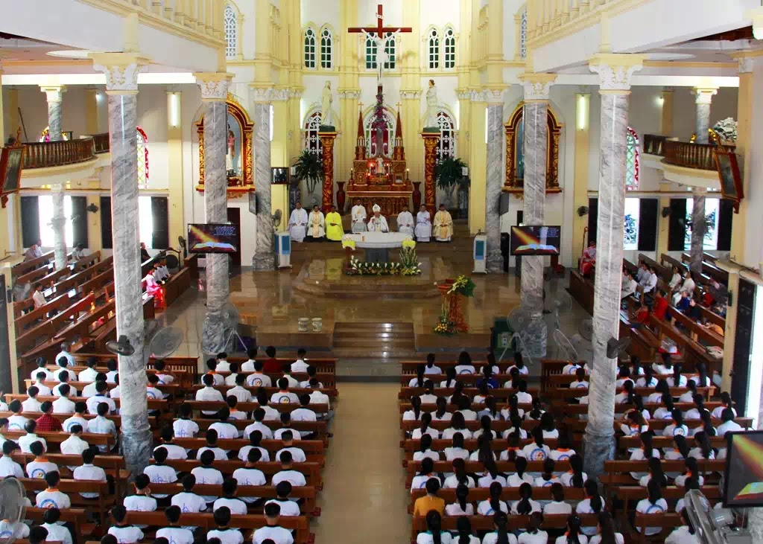

Slide 33
Bài 1
QUÁ TRÌNH HÌNH THÀNH VÀ PHÁT TRIỂN CHẾ ĐỘ PHONG KIẾN Ở TÂY ÂU
4. Sự ra đời của Thiên chúa giáo:
Nêu vài nét sơ lược về sự ra đời của đạo Thiên Chúa giáo theo các gợi ý sau:
Thời gian:
Địa điểm:
Nguồn gốc:
Quá trình:
Người đứng đầu:
Nơi sinh hoạt:

Slide 34
LUYỆN TẬP
Câu 1: Hai giai cấp cơ bản trong lãnh địa phong kiến là
A
Lãnh chúa và nông dân
B
Lãnh chúa và nông nô
C
Lãnh chúa và thợ thủ công
Sai rồi!
Thử lại lần nữa xem!
Chúc mừng bạn!

Slide 35
LUYỆN TẬP
Câu 2: Kinh tế chủ đạo trong các thành thị Tây Âu trung đại là
A
Nông nghiệp
B
Thương nghiệp
C
Dịch vụ
Sai rồi!
Thử lại lần nữa xem!
Chúc mừng bạn!

Slide 36
VẬN DỤNG Hãy sưu tầm thông tin, tìm hiểu về hội chợ Tây Âu thời trung đại và hiện tại. Trên cơ sở đó, viết một đoạn văn ngắn mô tả về một hội chợ truyền thống ở Tây Âu. (VIẾT VÀO GIẤY KIỂM TRA)

